Slide 1
离子阱系统中的声子激光
基于本科毕业论文与未来研究方向的汇报
The 8th OCPA Topical Accelerator School and Workshop
Speaker: 成知言(Zhiyan Cheng)
苏州大学 物理科学与技术学院

Slide 2
关于本人
研究方向：硼中子俘获疗法（BNCT）的中子产生与输运的模拟；由于我是一名刚入学的研一学生，科研尚在起步阶段，成果有限，恳请各位多多指教。
今天的展示会先简单展示我的本科论文的研究并介绍我后续的研究计划。

Slide 3
目录
本科论文
动机
现状与方法
挑战与困难
未来计划
总结

Slide 4
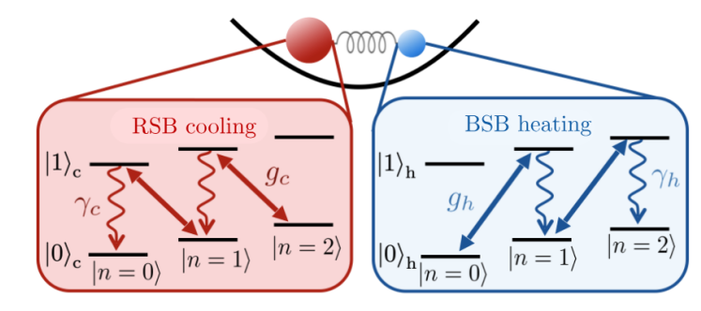
本科论文
目标:证明混合囚禁离子体系(Ca⁺–Be⁺)可作为模拟激光动力学的耗散量子模拟器。
如图所示，由于Ca⁺的红边带冷却与Be⁺的蓝边带加热相互竞争，当系统达到稳态时，可能在该态中出现稳态的声子激射。

Slide 5
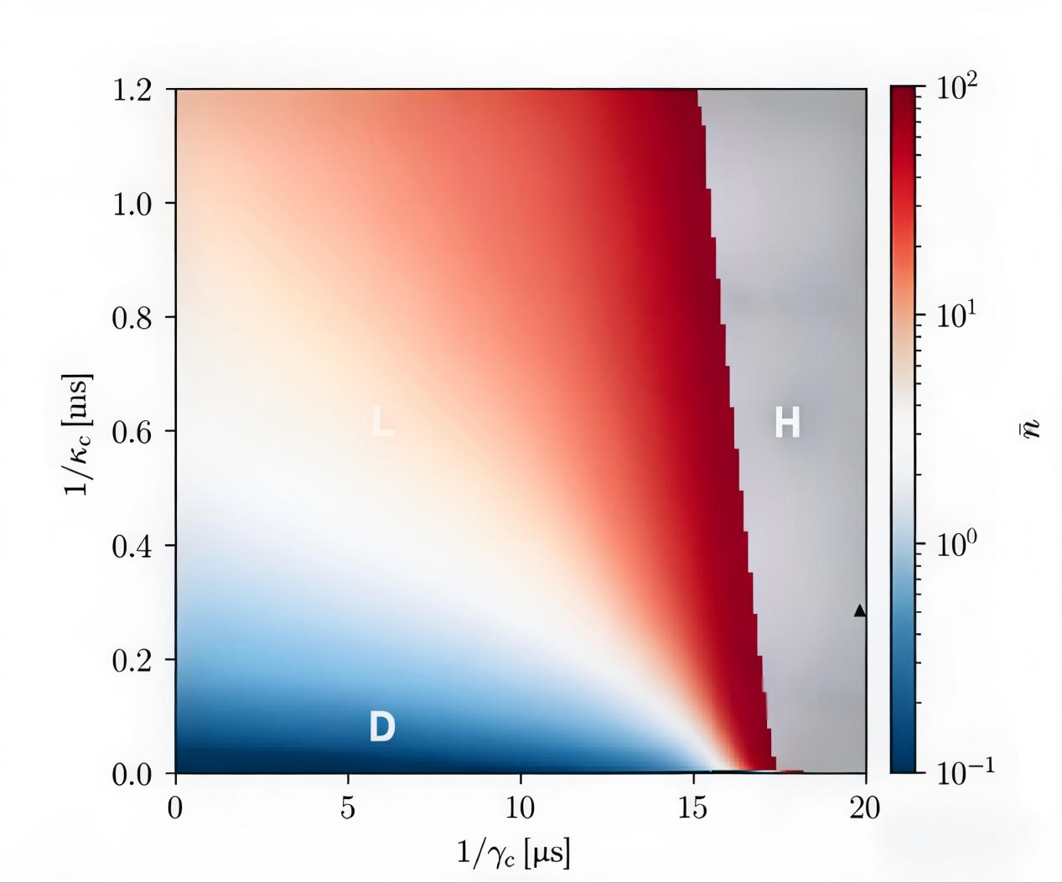
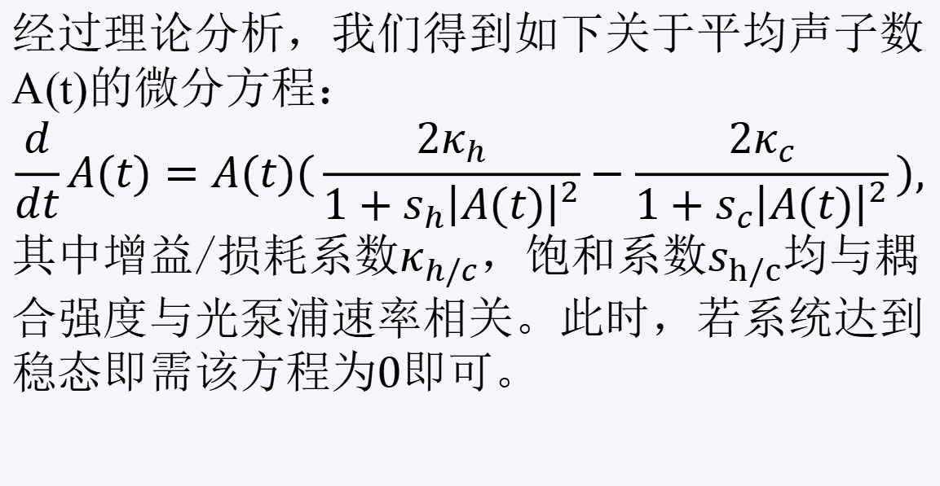
方法
模拟&推导：运用Python的QuTiP进行数值模拟，并结合理论推导交叉验证。
模拟：通过调节两种离子自旋–振荡耦合强度与光泵浦速率，得到达到系统达到稳态时的平均声子数分布。
根据声子数的分布，系统整体呈现几种不同的相。
经过理论分析，我们得到如下关于平均声子数A(t)的微分方程：
$$\frac{d}{dt}A(t)=A(t)(\frac{2κ_{h}}{1+s_{h}{\left|A(t)\right|}^{2}}−\frac{2κ_{c}}{1+s_{c}{\left|A(t)\right|}^{2}}),$$
其中增益/损耗系数$κ_{h/c}$，饱和系数$s_{h/c}$均与耦合强度与光泵浦速率相关。此时，若系统达到稳态即需该方程为0即可。

Slide 6
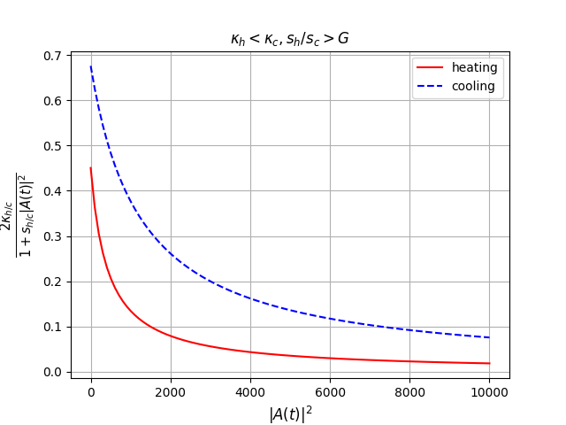
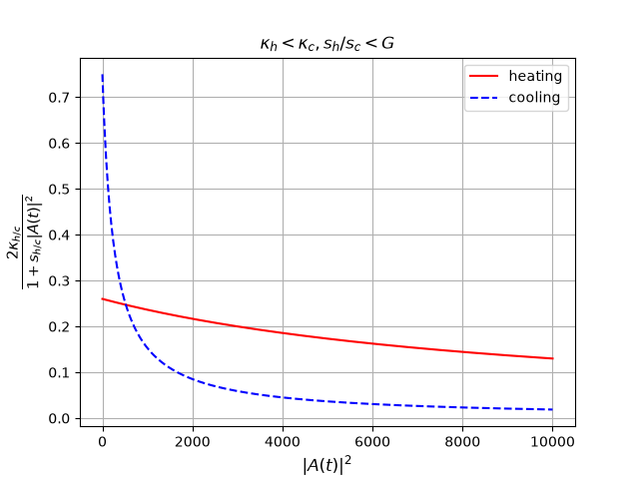
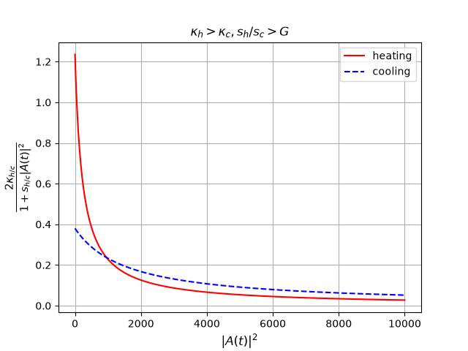
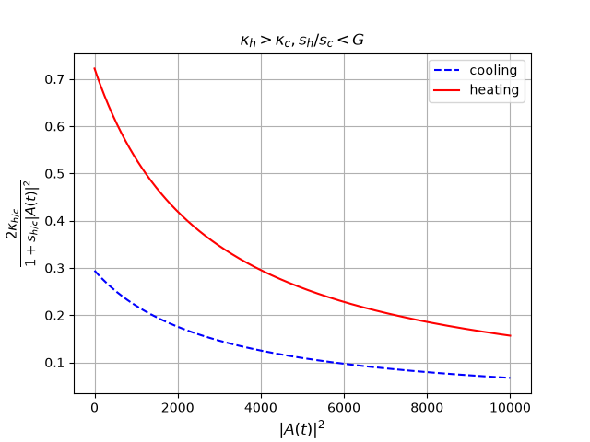
相图分析
得到如下四种不同的相图：第一、四幅图中两条曲线不相交，表明无法达到稳态。
第二、三幅图存在交点，说明在这两种条件下系统可以产生稳定的声子激发，但图二中，涨落可能会导致稳态被破坏，故并非稳定的激光相。
这些结果确立了混合物种离子晶体作为研究开放量子系统与耗散相变的通用、可控平台。

Slide 7
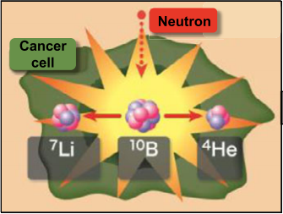
动机
为什么选择BNCT?
针对深部肿瘤的高靶向性癌症治疗
原理： 含硼药物富集于肿瘤细胞 → 超热中子束照射 → ¹⁰B中子俘获 → 产生高LET粒子杀伤肿瘤细胞，保护正常组织
加速器型中子源（ABNS）紧凑、相比于反应堆型中子源更适合在医院部署，具有较好的前景
中子束产生与束流整形(BSA)环节常采用蒙特卡洛算法进行数值模拟。
加速器（回旋、直线、静电……）
靶（Li、Be）
BSA：慢化、反射、准直、屏蔽
患者
质子
高能中子
中子

Slide 8
现状与方法
计划开展的研究:
中子源: 通过蒙特卡洛算法模拟质子束轰击靶板产生中子；
BSA 设计: 根据BSA的四个主要部分（慢化、反射、准直、屏蔽）及其作用选择材料并进行模拟。
方法: 使用蒙特卡洛粒子输运程序——PHITS(Particle and Heavy Ion Transport code System);
现状: 正在尝试对BSA中的慢化体组件进行模拟。已完成基本建模与模拟，并模拟绘制了慢化后的中子能谱。

Slide 9
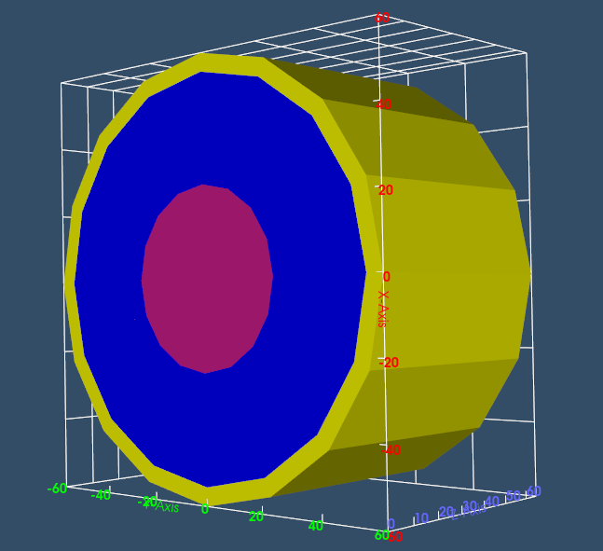
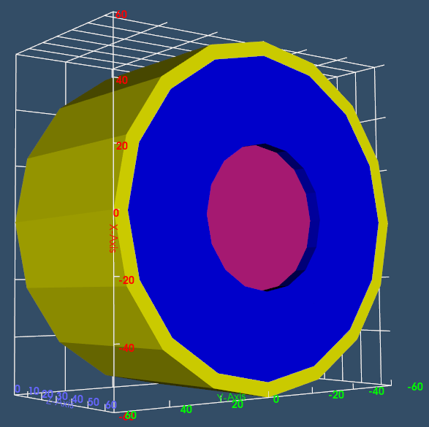
现状与方法
结构 | 材料 | 作用 | 形状 | 参数
慢化体（粉） | AlF₃ | 将快中子慢化为超热中子 | 圆柱 | 半径 25 cm, 长 60 cm
反射体（蓝） | Pb | 将散射的中子反射 | 圆筒 | 内径25cm 外径55cm 长65cm
屏蔽体（黄） | Bi | γ射线屏蔽 | 圆筒 | 内径55cm 外径60cm 长65cm

Slide 10
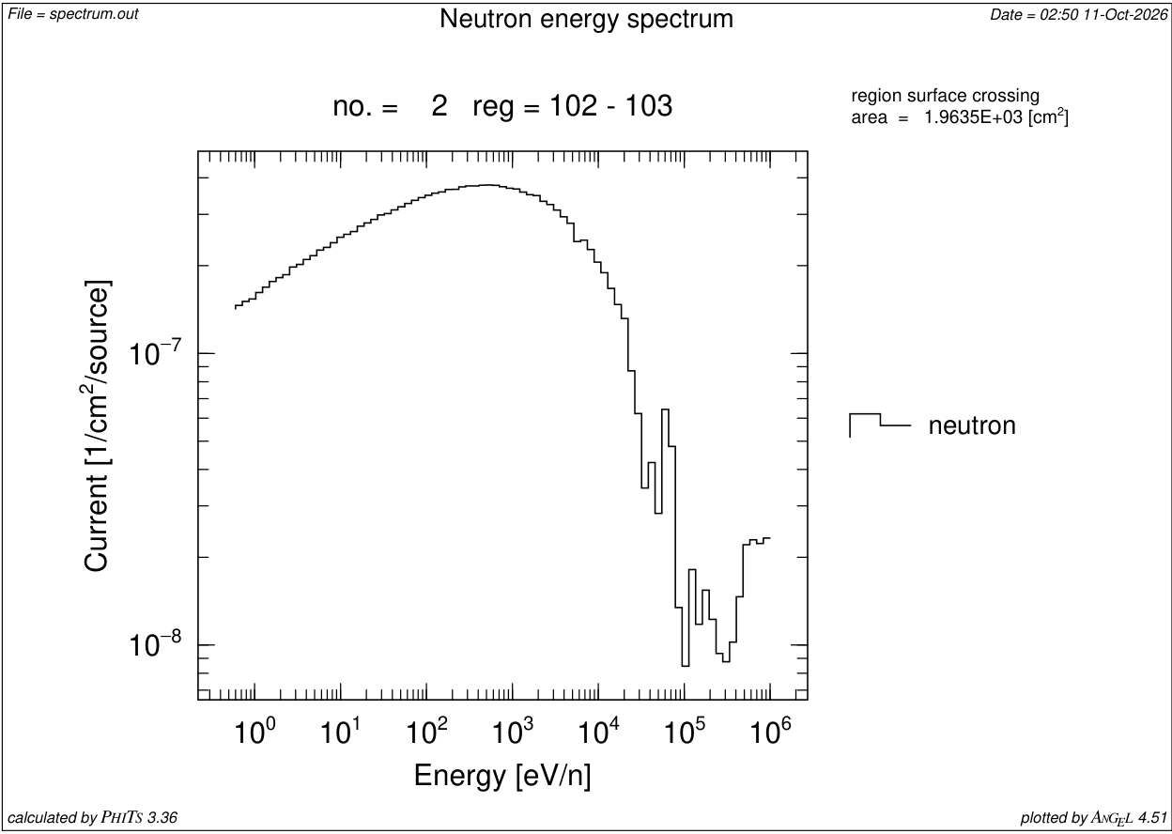
现状与方法
模拟了5×10⁷个能量为 2.45 MeV 中子垂直入射，绘制出口处的中子能谱图。
后续对得到的数据进行进一步分析，超热中子（0.5 eV～10 keV）约占90%。

Slide 11
挑战与困难
1. 理论基础
相关理论基础不足，虽然已经能够进行一些基础的建模与模拟，但在材料的选择上，不知道为什么要选择这些材料。
知道加速器在BNCT方向的作用，但对加速器的原理、结构了解甚少。
2. 模拟经验不足
目前仅接触蒙卡模拟相关内容两个多月，熟练度不足，且已经的模拟未经过实测检验；
在构建相对复杂的模型时会出现错误，比如几何定义缺漏、材料密度错误等。

Slide 12
未来计划
近期：继续建立蒙特卡洛建模能力，同时补齐粒子输运与加速器物理的基础理论；
后续研究：聚焦加速器型BNCT的中子产生（如质子打靶）与BSA设计，完善慢化、反射、准直、屏蔽四部分
对标：参照IAEA推荐的BNCT束流品质指标，评估并优化束流质量
更广泛目标：拓展医用加速器应用方面的知识，关注中子源与束流整形等模拟技术。

Slide 13
总结
目前进展：已完成BSA慢化体的初步建模与模拟，对BNCT领域相关内容已有基础认识。
作为研一学生，理论与模拟经验仍在积累；感谢主办方、各位老师和在座同仁，大家的指导与反馈对我将是极大的帮助。

